Slide 1
Tiết 25:
BÀI TẬP CUỐI CHƯƠNG II

Slide 2
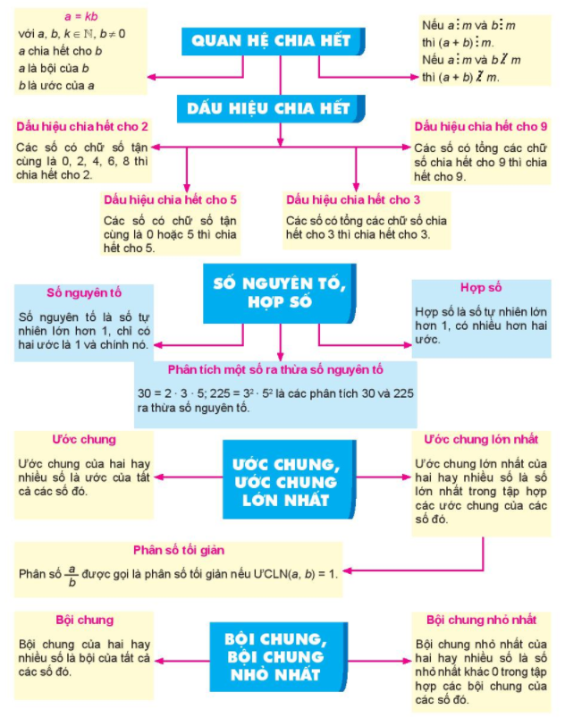

Slide 3
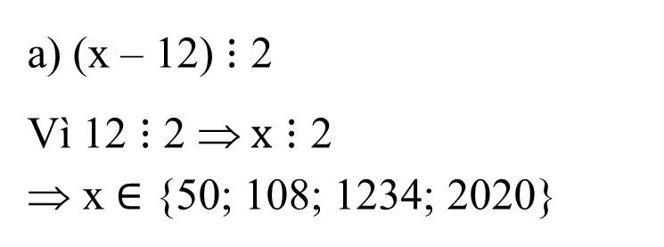
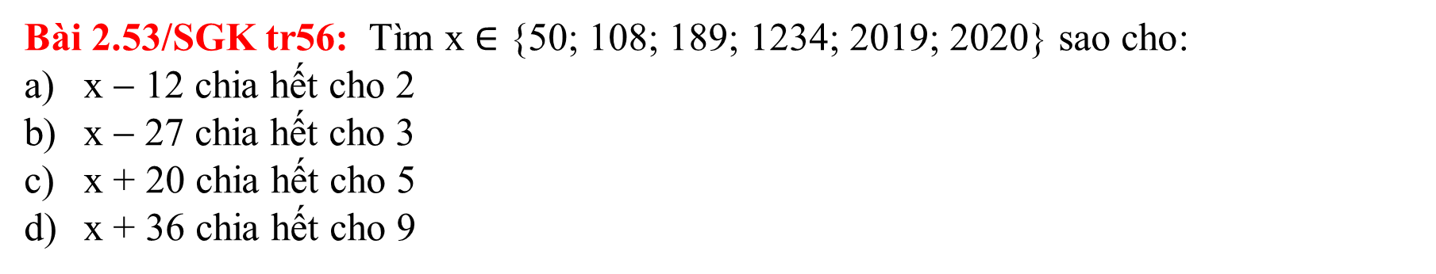
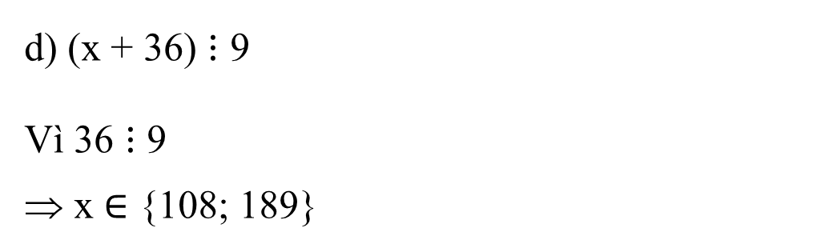

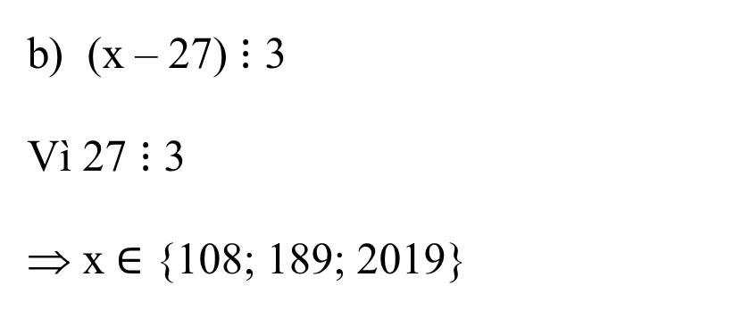
Bài 2.53/SGK tr56: Tìm x $∈$ {50; 108; 189; 1234; 2019; 2020} sao cho:
x − 12 chia hết cho 2
x − 27 chia hết cho 3
x + 20 chia hết cho 5
x + 36 chia hết cho 9
Đáp án:
a) (x – 12) $⋮$ 2
Vì 12 $⋮$ 2 ⇒ $x⋮$ 2
⇒ x $∈$ {50; 108; 1234; 2020}
c) (x + 20) $⋮$ 5
Vì 20 $⋮$ 5
⇒ x $∈$ {50 ; 2020}
b) (x – 27) $⋮$ 3
Vì 27 $⋮$ 3
⇒ x $∈$ {108; 189; 2019}
d) (x + 36) $⋮$ 9
Vì 36 $⋮$ 9
⇒ x $∈$ {108; 189}

Slide 4
Bài 2.55/SGK tr56: Tìm ƯCLN và BCNN của:
a) 21 và 98 b) 36 và 54
Đáp án:
a) 21 = 3.7
98 = 2. 7²
ƯCLN(21, 98) = 7
BCNN(21, 98) = 2.3.7² = 294
b) 36 = 2².3²
54 = 2.3³
ƯCLN(36, 54) = 2.3² = 18
BCNN(36, 54) = 2².3³ = 108

Slide 5



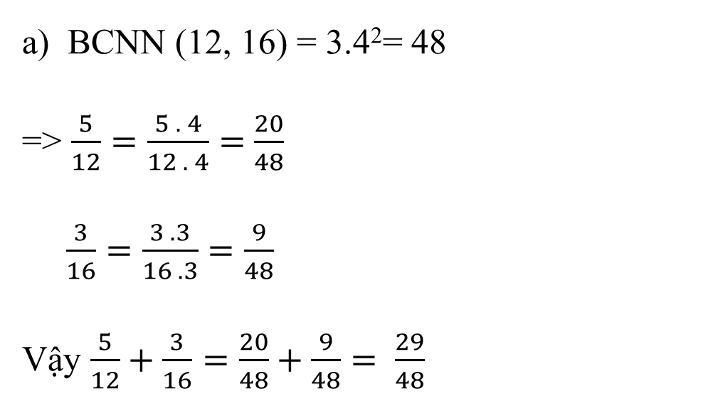
Bài 2.57/SGK tr56: Thực hiện phép tính:
$$a) \frac{5}{12}+\frac{3}{16}$$
$$b) \frac{4}{15}−\frac{2}{9}$$
Đáp án:
a) BCNN (12, 16) = 3.4²= 48
=> $\frac{5}{12}=\frac{5 . 4}{12 . 4}=$ $\frac{20}{48}$
$\frac{3}{16}=\frac{3 . 3}{16 .3}=$ $\frac{9}{48}$
Vậy $\frac{5}{12}+\frac{3}{16}=\frac{20}{48}+\frac{9}{48}= \frac{29}{48}$
b) BCNN (15, 9) = 3².5= 45
=> $\frac{4}{15}=\frac{4 . 3}{15 . 3}=$ $\frac{12}{45}$
$\frac{2}{9}=\frac{2 . 5}{9 .5}=$ $\frac{10}{45}$
Vậy $\frac{4}{15}−\frac{2}{9}=\frac{12}{45}−\frac{10}{45}= \frac{2}{45}$

Slide 6
Bài 2.60/SGK tr56: Biết rằng 79 và 97 là hai số nguyên tố. Hãy tìm ƯCLN và BCNN của hai số này.
Đáp án:
Vì mỗi số nguyên tố chỉ có ước là 1 và chính nó mà 79 và 97 là hai số nguyên tố khác nhau nên ƯCLN(79, 97) = 1
BCNN(79, 97) = 79.97 = 7663
Bài 2.61/SGK tr56: Biết hai số 3ª.5² và 3³.5^{b} có ƯCLN là 3³.5² và BCNN là 3⁴.5³.
Tìm a và b
Đáp án:
a = 4 ; b = 3

Slide 7
Bài 2.58/SGK tr56: Có 12 quả cam, 18 quả xoài và 30 quả bơ. Mẹ muốn Mai chia đều mỗi loại quả đó vào các túi sao cho mỗi túi đều có cả cam, xoài và bơ. Hỏi Mai có thể chia nhiều nhất là mấy túi quả.
Đáp án:
Gọi: Số túi quà Mai có thể chia được nhiều nhất là x (túi, x $∈$ N*)
=> x = ƯCLN(12, 18, 30) = 6 túi quà.
Vậy Mai có thể chia được nhiều nhất 6 túi quà. Mỗi túi quà gồm 2 quả cam, 3 quả xoài và 5 quả bơ.

Slide 8
Bài 2.59/SGK tr56: Bác Nam định kì 3 tháng một lần thay dầu, 6 tháng một lần xoay lốp xe ô tô của mình. Hỏi nếu bác ấy làm hai việc đó cùng lúc vào tháng 4 năm nay thì lần gần nhất tiếp theo bác ấy sẽ cùng làm hai việc đó vào tháng nào?
Đáp án:
Gọi: Thời gian gần nhất bác Nam sẽ cùng làm hai việc đó là x (tháng, x $∈$ N*)
=> x = BCNN (3, 6) = 6 ( tháng)
Vậy lần gần nhất tiếp theo bác ấy sẽ cùng làm hai việc đó vào tháng 10 năm nay.

Slide 9
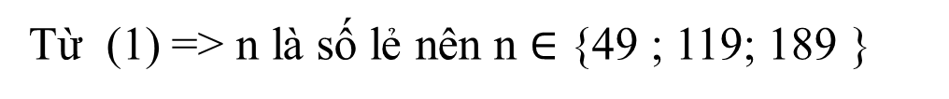
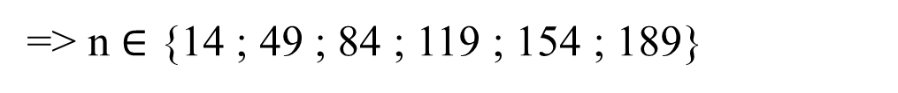
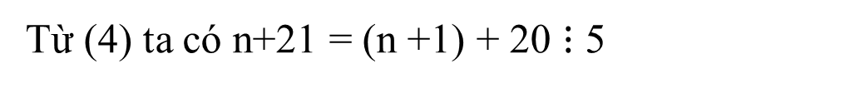
Bài 2.62/SGK tr56:
Giả sử số vịt là n, khi đó n < 200
Vì:
+ Hàng 2 xếp thấy chưa vừa => n không chia hết cho 2, hay n là số lẻ. (1)
+ Hàng 3 xếp vẫn còn thừa một con => n : 3 dư 1. (2)
+ Hàng 4 xếp vẫn chưa tròn => n không chia hết cho 4. (3)
+ Hàng 5 xếp thiếu một con mới đầy => (n+ 1) $⋮$ 5. (4)
+ Xếp thành hàng 7 đẹp thay => n $⋮$ 7 (5)
Từ (4) ta có n+21 = (n +1) + 20 $⋮$ 5
Từ (5) ta có (n+21) $⋮$ 7. Do ƯCLN (5, 7) = 1 => ( n +21) $⋮$ (5.7) tức (n+21) $⋮$ 35
Vì n < 200 nên n+21 <221 => n+21 $∈$ {35 ; 70 ; 105 ; 140 ; 175 ; 210}
=> n $∈$ {14 ; 49 ; 84 ; 119 ; 154 ; 189}
Từ (1) => n là số lẻ nên n $∈$ {49 ; 119; 189 }
Từ (2) => n = 49

Slide 10
HƯỚNG DẪN VỀ NHÀ
- Ôn lại toàn bộ nội dung kiến thức đã học.
- Hoàn thành nốt các bài tập còn thiếu trên lớp.
- Tìm hiểu trước chương mới và đọc trước bài mới “Tập hợp các số nguyên”.

